Slide 1
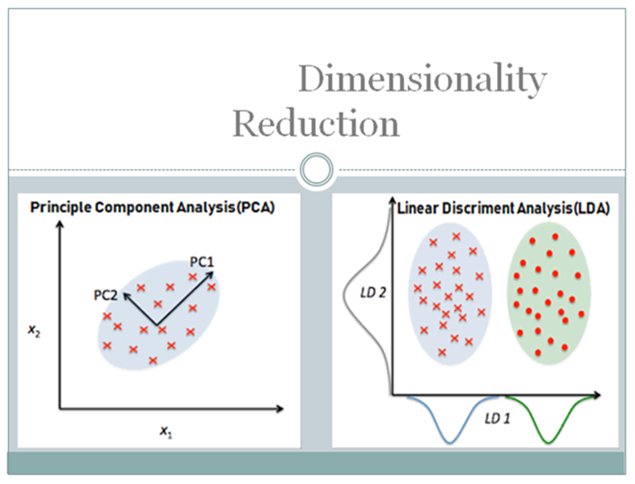
Co to jest redukcja wymiarów?
W uczeniu maszynowym i statystyce redukcja wymiarów to proces zmniejszania liczby rozważanych zmiennych losowych poprzez uzyskanie zestawu zmiennych głównych.
Można go podzielić na eliminację jednych zmiennych i wybór drugich oraz ekstrakcję zmiennych.
Zajmiemy się dwoma głównymi algorytmami w redukcji wymiarów
Analiza głównych składowych (PCA)
Liniowa analiza dyskryminacyjna (LDA)

Slide 2
Po więcej informacji:
PCA (5 min):
https://www.youtube.com/watch?v=HMOI_lkzW08
główne założenia
ogólne zasady działania
PCA (~22 min):
https://www.youtube.com/watch?v=FgakZw6K1QQ
PCA krok po kroku wraz z wyjaśnieniem
UWAGA: w wideo PCA wykonywane jest przy wykorzystaniu rozkładu według wartości osobliwych SVD (eng. singular value decomposition). Na wykładach przedstawiona będzie metoda PCA z macierzą kowariancji.
LDA (~15 min):
https://www.youtube.com/watch?v=azXCzI57Yfc
LDA krok po kroku wraz z wyjaśnieniem

Slide 3
Zadanie do wykonania i przesłania na Teams:
1) PCA and LDA demo w Jupyter Notebook - klasyfikacja ze zbiorem iris.csv
2) PCA w Jupyter Notebook - klasyfikacja ze zbiorem wine.csv
3) Analiza własna PCA w Jupyter Notebook - klasyfikacja toksyn w jeziorach ze zbiorem ToxinsbaseClass.csv

Slide 4
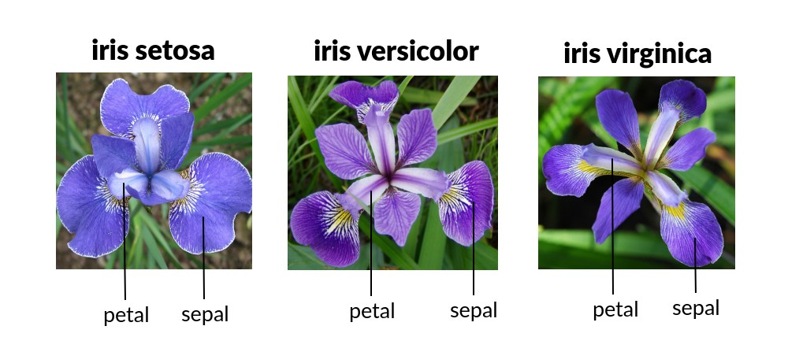
PCA and LDA demo w Jupyter Notebook
Zaczynamy:
Otwórz Anaconda Navigator Uruchom Jupyter Notebook
Kliknij “new”
Problem do rozwiązania Posługując się plikami w katalogu PCA_LDA_iris dokonaj klasyfikacji gatunków irysa (3 klasy) na podstawie wymiarów działek i płatków: załaduj plik iris.csv
Określ 2 składowe dla PCA oraz LDA
Pokaż wykresy PCA i LDA
Iris
Sepal Length Cm
Sepal Width Cm
Petal Length Cm
Petal Width Cm
Gatunki (Setosa, Versicolor, Virginica)
Wyjaśnienie skryptu
Import bibliotek Pythona Import zestawu danych (zmień katalog na lokalny)
Opis komórek skryptu Interpretacja wyników: plot and accuracy
Wykonany kod z wykresami prześlij na Teams

Slide 5
PCA w Jupyter Notebook
Alcohol: zawartość alkoholu, podawana w jednostkach ABV (alkohol objętościowo). Malic acid: jeden z głównych kwasów organicznych występujących w winie. Chociaż występuje w prawie każdym owocu i jagodzie, jego smak jest najbardziej widoczny w zielonych jabłkach; podobnie nadaje ten kwaśny smak winu. Ash: wino ma w sobie popiół. Popiół jest po prostu materią nieorganiczną pozostałą po odparowaniu i spaleniu.
Alc Alcalinity of ash: zasadowość popiołu określa, jak zasadowy (w przeciwieństwie do kwaśnego) jest popiół w winie. Magnesium: magnez jest metalem, który wpływa na smak wina.
Total phenols: Fenole to substancje chemiczne, które wpływają na smak, kolor i odczucie w ustach (tj. Teksturę) wina. Flavonoids [sic]: flawonoidy są rodzajem fenolu.
Nonflavoid phenols: nieflawonoidy to kolejny rodzaj fenolu. Proanthocyanins: proantocyjanidyny są kolejnym rodzajem fenolu.
Color intensity: intensywność koloru wina: tj. Jak ciemne jest. Hue: odcień wina, który jest zazwyczaj określany przez kolor użytej odmiany (chociaż nie zawsze tak jest).
OD280/OD315 wina rozcieńczonego: pomiary zawartości białka.
Proline: aminokwas obecny w winach. Wine Hue – uproszczona miara wyglądu koloru – stosunek absorbancji w fiolecie do absorbancji w zieleni.
Zaczynamy:
Otwórz Anaconda Navigator Uruchom Jupyter Notebook
Kliknij “new”
Problem do rozwiązania Posługując się plikami w katalogu PCA_wine z klasyfikacją jakości wina (3 klasy) na podstawie cech fiz.-chem.: załaduj plik wine.csv
Z macierzy pomyłek określ dokładność (accuracy) klasyfikacji jakości win (3 klasy) na podstawie cech fiz-chem: dla prób testowej i treningowej,
Określ 2 główne składowe PC1 i PC2
Pokaż wykresy PCA dla próby testowej i treningowej
Wyjaśnienie skryptu
Import bibliotek języka Python Import zestawu danych (zmień katalog na lokalny)
Opis komórek skryptu Interpretacja wyników: plot and accuracy
Wykonany kod z wykresami przeslij na Teams

Slide 6
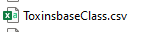
Analiza własna PCA w Jupyter Notebook
Otwórz Anaconda Navigator
Uruchom Jupyter Notebook
Kliknij “new”
Problem do rozwiązania
Posługując się skryptem do klasyfikacji win za pomocą PCA: Przeprowadź klasyfikację toksyn w jeziorach (3 klasy: low, middle, high) na wybranych 21 cechach: załaduj
Używając kodu z klasyfikacją win w Jupiter Notebook zapisz skrypt i wyświetl wyniki w konsoli
Kod z klasyfikacją toksyn prześlij do Teams

Slide 7
Stężenie toksyn w europejskich jeziorach

Slide 8
Total Microcystin: MC-Tot,
Microcystin YR: MC-YR,
Microcystin dmLR: MC-dmLR,
Microcystin LR: MC-LR, Toxins Toksyny
Microcystin RR: MC-RR,
Anatoxin: ATX,
Cylindrospermopsin: CYN,
Microcystin dmRR: MC-dmRR
TN Total Nitrogen Ogólny azot
TP Total Phosphorus Ogólny fosfor
Chlorophyl_a Stężenie Chlorofilu a
epilimnetic temperature (T_Epi), Temp. epilimnionu
surface temperature (T_Surf),
buoyancy frequency (BuoyFreq): maximum buoyancy frequency as a metric of stratification strength [75] Wskaźnik trwałości stratyfikacji
secchi depth (Secchi) water clarity Widzialnośc krążka Secchiego
Toxin Diversity Index (TDI) Indeks zróżnicowania toksyn
Toxins Total concentration (TTC) Suma stężenia toksyn
Toxin Richness of toxin quota Bogactwo (ilość) form toksyn
The ratio (Zeu/Zmix) of euphotic depth (Zeu) to the mixing depth (Zmix) describes the light climate that phytoplankton experience while circulating underwater [78]
Stosunek (Zeu / Zmix) głębokości eufotycznej (Zeu) do głębokości mieszania (Zmix) opisuje klimat światła jaki doświadcza fitoplankton krążąc pod wodą [78]
The ratio between euphotic (Z eu ) and mixing depth (Z mix ) determines the amount of irradiance encountered by a phytoplankton cell ( Talling, 1957Talling, , 1971). Critical values of Z eu /Z mix ratio vary between 0.2 and 0.35 ( Reynolds, 1984;Cole et al., 1992)
Stosunek eufotyczny (Z eu) do głębokości mieszania (Z mix) określa ilość napromieniowania napotkanego przez komórkę fitoplanktonu (Talling, 1957Talling, 1971). Krytyczne wartości stosunku mieszanki Z eu / Z wahają się od 0,2 do 0,35
ToxinsbaseClass.csv
Toxins5.csv
TN
Chlorophyla
TDI
TTC

